Slide 1
Giao thức HTTP
GVLT:
Thầy Lương Hán Cơ
SV thực hiện:
Nguyễn Đăng Khoa 0512175
Huỳnh Duy Khương 0512186
Nguyễn Trung Kiên 0512191
Nguyễn Thành Luân 0512206

Slide 2
Nội dung
Cấu trúc của HTTP request, response
Response status code
Các header field trong HTTP
Cơ chế cache trong HTTP

Slide 3
HTTP Request, Response

Slide 4
Nội dung
Messages
The flow of messages
The parts of messages
Methods

Slide 5
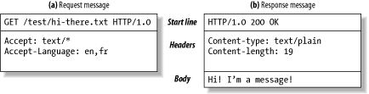
Messages

Slide 6
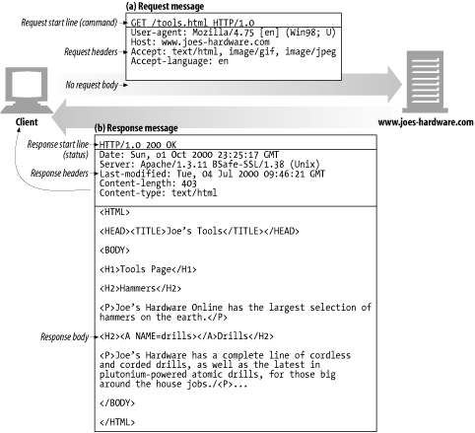
Messages(cont.)

Slide 7
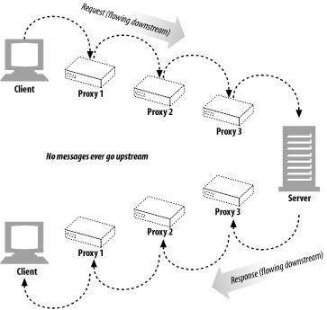
The flow of messages

Slide 8
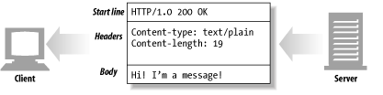
The parts of the message
Gồm có 3 phần:

Slide 9
The parts of the message(cont.)
Message syntax
A request message:
  <method> <request-URL> <version>
  <headers>
  <entity-body>
A response message (chỉ khác start line):
  <version> <status> <reason-phrase>
  <headers>
  <entity-body>

Slide 10
The parts of the message(cont.)
Start line:
  Request line
  Response line
  Methods
  Status codes
  Reason phrases
  Version numbers

Slide 11
The parts of the message(cont.)
Headers
  Header classifications
  Header continuation lines

Slide 12
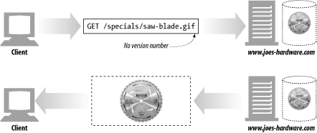
The parts of the message(cont.)
Entity Bodies
Version 0.9 Messages

Slide 13
Methods
Safe methods: GET và HEAD

Slide 14
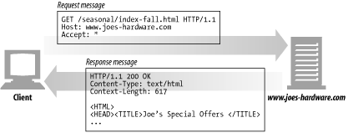
Methods(cont.)
GET:

Slide 15
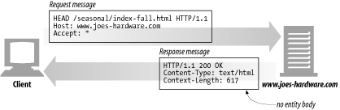
Methods(cont.)
HEAD

Slide 16
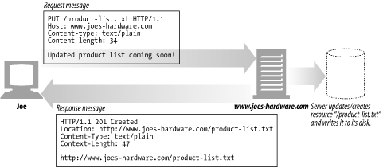
Methods(cont.)
PUT

Slide 17
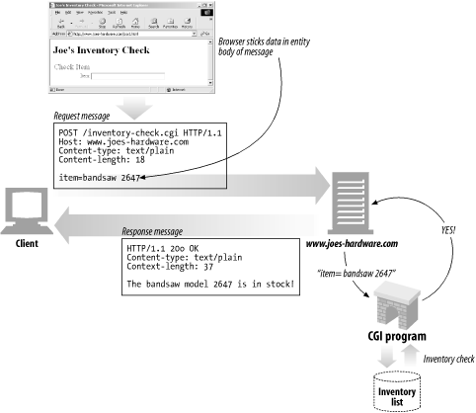
Methods(cont.)
POST

Slide 18
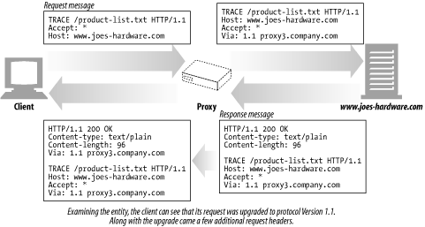
Methods(cont.)
Trace

Slide 19
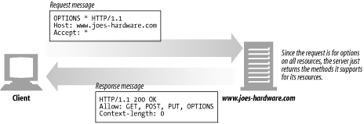
Methods(cont.)
OPTIONS

Slide 20
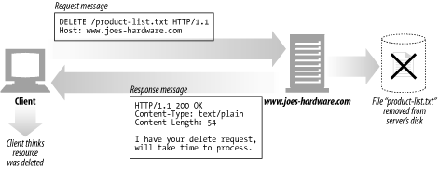
Methods(cont.)
DELETE

Slide 21
Methods(cont.)
Extension Methods

Slide 22
Status Code

Slide 23
Định nghĩa
Mã trạng thái (status codes) được gửi bởi server. Báo cho client biết chuyện gì đã diễn ra bên server.
Startline
Headers
Body
Có 5 loại status code: informational, success, redirection, client error, server error.
HTTP/1.0 200 OK
Content type: text/plain Content length: 19
Hi! I’m a message!
Status code

Slide 24
Information status codes (Mã thông tin)
Giá trị: 100 Continue và 101 Switching protocol.
Client và 100 Continue.
Server và 100 Continue.
Proxy và 100 Continue.

Slide 25
Success status codes (Mã thành công)
Server có 1 mảng những status codes (từ 200 đến 299) để chỉ định là request từ client gửi lên đã thành công.
Tùy dạng request server sẽ gửi success status codes tương ứng.

Slide 26
Redirection status codes (Mã chuyển hướng)
Mã chuyển hướng được gửi về khi muốn báo cho client hãy tìm tài nguyên nó cần ở một nơi khác. Khi đó client sẽ tự chuyển hướng đến địa chỉ khác đó, và quá trình này trong suốt với người dùng
Giá trị: 300 - 399

Slide 27
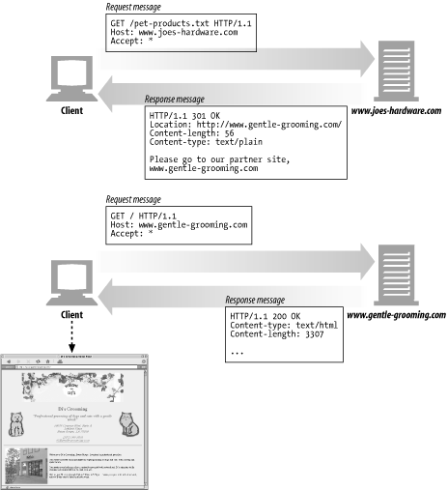
Redirection status codes (tt)

Slide 28
Client error status codes(Mã lỗi client)
Đôi khi client gửi một cái gì đó mà server không quản lý được, khi đó nó sẽ trả về mã lỗi client.
Giá trị: 400 - 499

Slide 29
Server error status codes (Mã lỗi server)
Đôi khi client gửi 1 yêu cầu hợp lệ lên server, nhưng server tự nó đang bị 1 lỗi nào đó. Khi đó, mã lỗi server sẽ được gửi về.
Giá trị: 500 – 599

Slide 30
Header

Slide 31
Headers trong HTTP
Headers là gì?
General Headers
Request Headers
Response Headers
Entity Headers
Extension headers

Slide 32
HEADERS
Headers là các đặc tả cho từng loại thông điệp.
Headers và các phương thức làm việc sẽ xác định client và servers phải làm cái gì.
Có những headers đặc biệt cho mỗi kiểu thông điệp và những headers cùng chung mục đích, cung cấp thông tin trong cả yêu cầu và những thông báo đáp lại.

Slide 33
HEADERS (tt)
Có 5 lớp headers chính:
  General headers
  Request headers
  Response headers
  Entity headers
  Extension headers

Slide 34
General Headers
Đây là những headers chung được dùng cho cả client và servers.
Phục vụ những mục đích tổng quát nhất mà có lợi cho client, servers và những ứng dụng khác.
Cung cấp những thông tin cơ bản và hữu ích về một thông điệp bất chấp kiểu của thông điệp đó là request hay response.
Ví dụ: Date: Tue, 3 Oct 1974 02:16:00 GMT

Slide 35
General Headers (tt)
Danh sách những headers thông tin chung:
  Connection : cho phép client và servers xác định tùy chọn về kiểu kết nối request / response.
  Date: cung cấp thời gian, cho biết thời điểm thông điệp được tạo ra.
  MIME-Version: cho biết phiên bản MIME mà người sử gởi đang dùng.
  Trailer:

Slide 36
General Headers (tt)
  Transfer-Encoding: thông báo cho người nhận biết mã hóa gì được thể hiện trên thông điệp để nó được truyền một cách an toàn.
  Upgrade: chỉ ra một phiên bản hay nghi thức mới mà người gởi muốn "upgrade” để dùng.
  Via: cho biết những hình thức trung gian (proxies, gateways) mà thông điệp đã trải qua.

Slide 37
General Headers (tt)
General caching headers:
  Cache-Control: thường truyền chỉ thị đi qua caching kèm với thông điệp.
  Pragma: truyền chỉ thị kèm với thông điệp nhưng không đi qua caching.

Slide 38
Request Headers
Những headers request là những headers chỉ dùng cho những thông điệp request.
Cho biết thông tin về ai hay cái gì đang gởi yêu cầu, yêu cầu bắt nguồn từ đâu.
Cung cấp thông tin đến servers kiểu dữ liệu mà client có thể nhận được.
Ví dụ: Accept: */*

Slide 39
Request Headers (tt)
Request informational headers :
  Client-IP: cung cấp địa chỉ IP của máy client đang chạy.
  From: cung cấp địa chỉ email của người sử dụng client.
  Host: cho biết hostname và port của servers.
  Referer: cung cấp URL của tài liệu chứa URL của yêu cầu hiện tại.
  UA-Color: cung cấp thông tin về khả năng hiện màu trên màn hình máy client.
  UA-CPU: cung cấp kiểu hay thông tin về nhà sản xuất CPU của client.

Slide 40
Request Headers (tt)
  UA-Disp: cung cấp thông tin về màn hình của client.
  UA-OS: cung cấp tên và phiên bản của hệ điều hành chạy trên máy client.
  UA-Pixels: cung cấp thông tin pixels về hiển thị màn hình của máy client.
  User-Agent: cung cấp cho servers biết tên của ứng dụng tạo ra yêu cầu.

Slide 41
Request Headers (tt)
Accept headers: cung cấp cho servers những thông tin về sự ưu tiên và khả năng của client: chúng muốn cái gì, cái gì chúng có thể sự dụng và quan trọng nhất là chúng không muốn cái gì. Servers sẽ dựa vào những thông tin này để có quyết định chính xác về những gì sẽ gởi đi. Accept headers còn có lợi về mặt kết nối. Client sẽ lấy cái gì chúng muốn, servers sẽ không tiêu phí thời gian và băng thông để gởi cái gì client không thể sử dụng.

Slide 42
Request Headers (tt)
Các loại Accept headers:
  Accept: báo cho servers biết môi trường truyền thông nào là đồng ý để gởi.
  Accept-Charset: báo cho servers biết những charsets nào là đồng ý để gởi.
  Accept-Encoding: báo cho servers biết những encoding nào là đồng ý để gởi.
  Accept-Language: báo cho servers biết những language là đồng ý để gởi.
  TE: báo cho servers biết những mà truyền mở rộng nào là đồng ý để gởi.

Slide 43
Request Headers (tt)
Conditional request headers: đôi khi, client muốn đặt một số giới hạn vào trong yêu cầu. Client có thể đặt những hạn chế vào trong những yêu cầu, yêu cầu servers sẽ kiểm tra và chắc chắn rằng đúng trước khi gởi yêu cầu.
Các loại Conditional request headers:
  Expect: cho phép client liệt kê những trạng thái của servers mà nó muốn gởi một yêu cầu.
  If-Match: lấy sưu liệu nếu tag thể hiện phù hợp với thể hiện hiện tại của sưu liệu đó.

Slide 44
Request Headers (tt)
  If-Modified-Since: hạn chế yêu cầu trừ khi tài nguyên đã được sửa đổi từ ngày tháng xác định.
  If-None-Match: lấy sưu liệu nếu các tag thể hiện đã cung cấp khô phù hợp với sưu liệu hiện tại.
  If-Range: cho phép một yêu cầu có điều kiện cho một phạm vi của một tài liệu.
  If-Unmodified-Since: hạn chế yêu cầu trừ khi tài nguyên không được sửa đổi từ ngày tháng xác định.
  Range: đòi hỏi một phạm vi đặc biệt của tài nguyên, nếu servers hỗ trợ những yêu cầu đó.

Slide 45
Request Headers (tt)
Request security headers: giúp quá trình giao dịch trở nên an toàn bằng cách yêu cầu client phải tự xác nhận là chính mình trước khi truy cập đến một tài nguyên nhất định.
Các loại Request security headers:
  Authorization: chứa dữ liệu mà client đang cung cấp tới servers để xác nhận là chính nó.
  Cookie: client truyền một mã thông báo đến servers . Nó không thật sự là một headers bảo mật nhưng nó liên quan đến bảo mật.
  Cookie2: chú thích phiên bản của những cookie.

Slide 46
Request Headers (tt)
Proxy request headers:
  Max-Forwards: số lượng tối đa mà một yêu cầu nên gởi đến một proxy hay gateway khác theo cách của nó gởi đến servers gốc.
  Proxy-Authorization: Giống như Autherization, nhưng sử dụng khi chứng thực với một proxy
  Proxy-Connection: Giống như Connection, nhưng dùng khi thiết lập các kết nối với một proxy

Slide 47
Response Headers
Cung cấp thêm thông tin cho client: ai đang gởi phản hồi, những khả năng có được của người gởi phản hồi, hay là những lời chỉ dẫn đặc biệt đối với sự phản hồi.
Giúp client giải quyết tốt các phản hồi và tao ra những yêu cầu tốt hơn trong tương lai.
Ví dụ: Server: Tiki-Hut/1.0

Slide 48
Response Headers (tt)
Response informational headers:
  Age: tuổi của sự phản hồi.
  Public: một danh sách các phương thức các yêu cầu servers hổ trợ cho các tài nguyên của chúng.
  Retry-After: thời gian để thử lại nếu một tài nguyên không có sẵn.
  Server: tên và phiên bản các phần mềm ứng dụng của servers.
  Title:
  Warning: một thông điệp cảnh báo chi tiết hơn so với những gì nằm trong mệnh đề lý do.

Slide 49
Response Headers (tt)
Negotiation headers:
  Accept-Ranges: kiểu của phạm vi mà servers sẽ chấp nhận cho loại tài nguyên này.
  Vary: một danh sách các headers khác mà servers nhìn thấy có thể sẽ làm thay đổi sự phản hồi.

Slide 50
Response Headers (tt)
Response security headers:
  Proxy-Authenticate: danh sách các thay đổi cho client từ proxy.
  Set-Cookie: không phải là một headers bảo mật thật sự nhưng nó có liên quan đến bảo mật. Thường đặt dấu hiệu trên client để servers có thể nhận ra client.
  Set-Cookie2: giống như set-cookie.
  WWW-Authenticate: một danh sách các thay đổi cho client từ servers.

Slide 51
Entity Headers
Nhưng Entity headers sẽ tham chiếu đến những headers liên quan đến thân của thực thể.
Mô tả trọng lượng tối đa của các thông điệp HTTP.
Cung cấp phạm vi rộng của thông tin về thể hiện và nội dung của nó : từ loại của đối tượng cho đến các phương thức yêu cầu hợp lệ ở trên tài nguyên.

Slide 52
Entity Headers (tt)
Tổng quát hơn , entity headers nói cho người nhận thông điệp những gì nó đang quan tâm đến.
Ví dụ : Content-Type: text/html; charset=iso-latin-1
Entity informational headers
  Allow: liệt kê những phương pháp yêu cầu mà có thể được thực hiện trên thực thể này.
  Location: báo cho client biết nơi thực thể thật sự được định vị.

Slide 53
Entity Headers (tt)
Content headers: cung cấp thông tin đặc tả về nội dung của thực thể: loại, kích thước của thể hiện và những thông tin khác hữu ích cho tiến trình của nó.
  Content-Base: URL căn bản cho việc giải quyết mối quan hệ giữa các URL trong phần thân của thực thể.
  Content-Encoding: một số mã được thực hiện trong phần thân của thực thể.
  Content-Language: ngôn ngữ tự nhiên tốt nhất dùng để hiểu phần thân của thực thể.
  Content-Type: loại của đối tượng mà thực thể có.

Slide 54
Entity Headers (tt)
  Content-Length: chiều dài hoặc kích thước phần thân của thực thể.
  Content-Location: nơi mà tài nguyên thật sự được cấp phát.
  Content-MD5: một kiểm tra tổng MD5 của phần thân thực thể.
  Content-Range: Phạm vi các byte mà thực thể này mô tả lại từ toàn bộ tài nguyên

Slide 55
Entity Headers (tt)
Entity caching headers: cung cấp lời chỉ dẫn cache bằng cách nào và khi nào, cung cấp thông tin về thể hiện đang được cache.
  Etag: tag thể hiện liên quan đến thực thể này.
  Expires: Thời gian khi thực thể này sẽ không còn hợp lý nữa và cần phải được nạp từ nguồn gốc ban đầu.
  Last-Modified: Thời gian mà thực thể thay đổi gần đây nhất.

Slide 56
Extension Headers
Đây không phải là những header chuẩn do các nhà phát triển ứng dụng tạo ra nhưng luôn luôn được thêm vào đặc tả HTTP đã có. Các chương trình HTTP cần thiết phải có và gửi đi các extension header mặc dù chúng không hề biết những header này mang ý nghĩa gì.
  X-Serial-Number
  X-Pad
  X-Cache
  X-Forwarded-For

Slide 57
Cache trong HTTP

Slide 58
Cache trong HTTP
Cache là gì?
Lợi ích của Cache
Các thuật ngữ
Các mô hình triển khai
Các bước xử lý trong Cache
Các cơ chế cache
Các cách điều khiển cache trên server
Mối quan hệ giữa Cache và quảng cáo

Slide 59
Cache là gì?
Khái niệm Cache trong HTTP tương tự như cache bộ nhớ.
Cache là một nơi lưu lại các tài liệu phổ biến, client có thể tải xuống một tài liệu nào đó nhờ cache mà không cần phải lên đến server, vì đã có sẵn một bản sao tại cache.

Slide 60
Lợi ích của cache
Giảm việc truyền, nhận dữ liệu dư thừa.
Giảm thiểu hiện tượng thắt cổ chai.
Giảm các yêu cầu đến server.
Giảm thiểu sự chờ đợi do vấn đề khoảng cách gây ra.

Slide 61
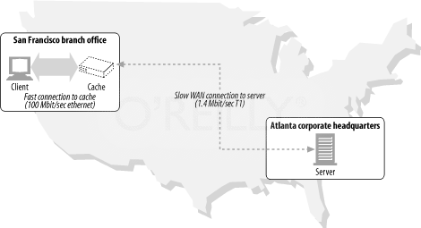
Lợi ích của cache

Slide 62
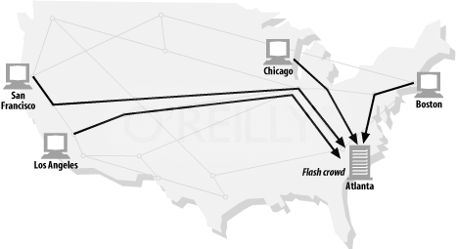
Lợi ích của cache

Slide 63
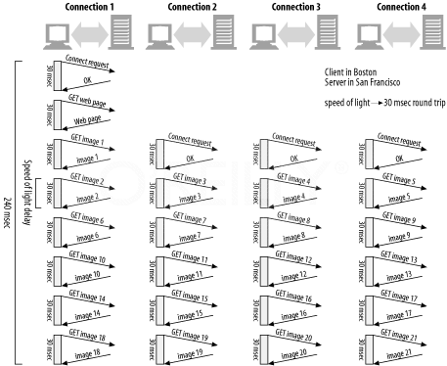
Lợi ích của cache

Slide 64
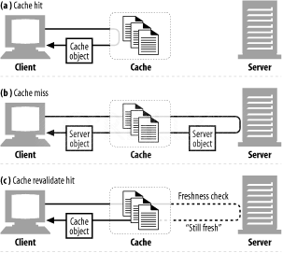
Các thuật ngữ

Slide 65
Các thuật ngữ
Cache hit
  Client từ Cache lấy được tài liệu mà client cần
Cache miss
  Client qua Cache không lấy được tài liệu client cần, phải chuyển tiếp lên server để lấy.

Slide 66
Các thuật ngữ
Revalidation
  Là quá trình Cache phải kiểm tra xem liệu bản sao tại Cache có còn giống với tài liệu trên server hay không.
  Revalidate hit
  Revalidate miss
  Object deleted

Slide 67
Các thuật ngữ
Hit rate (đơn vị tính: %)
  Khả năng đáp ứng của Cache đối với các yêu cầu của client.
  100% có nghĩa là bất cứ yêu cầu nào của client đều được cache đáp ứng.
  0% có nghĩa là cache luôn luôn không đáp ứng được yêu cầu của client.
Byte hit rate (đơn vị tính: %)
  Tương tự Hit rate, khác ở chỗ thuật ngữ này đề cập đến đơn vị là byte.

Slide 68
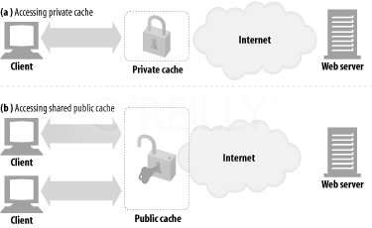
Các mô hình triển khai

Slide 69
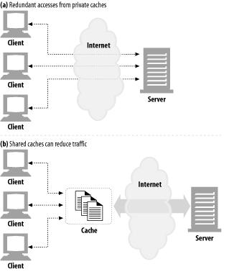
Các mô hình triển khai

Slide 70
Các mô hình triển khai
Private cache
  Là cache chỉ được sử dụng bởi một người dùng duy nhất.
  Không cần tốc độ cao hay không gian lưu trữ lớn.
  Được xây dựng sẵn trong các trình duyệt web.
Public cache (Proxy cache)
  Là cache được sử dụng bởi nhiều người dùng.
  Có tốc độ và không gian lưu trữ lớn hơn Private cache.
  Giảm lưu thông trên mạng gấp nhiều lần so với Private cache.

Slide 71
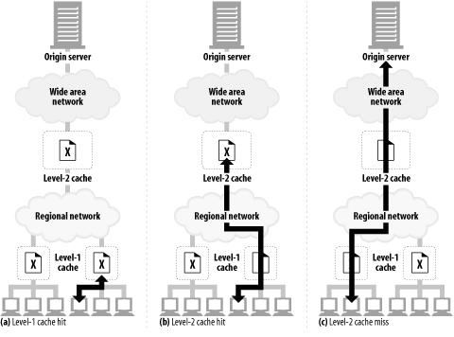
Các mô hình triển khai
Mô hình phân cấp (Proxy Cache Hierarchies)

Slide 72
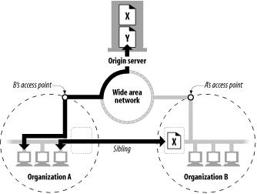
Các mô hình triển khai
Cache Meshes
Content Routing
Peering (Sibling cache)

Slide 73
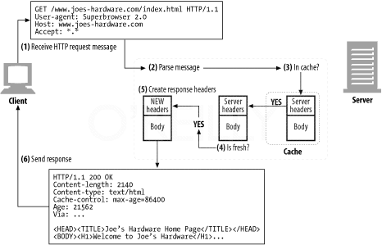
Các bước xử lý trong Cache

Slide 74
Các bước xử lý trong Cache
Receiving
  Cache đọc thông điệp request từ mạng.
Parsing
  Cache phân tích thông điệp, lấy ra phần URL và header.
Lookup
  Cache kiểm tra đã có bản sao chưa, nếu chưa thì lấy bản sao từ server về.

Slide 75
Các bước xử lý trong Cache
Freshness check
  Cache kiểm tra xem bản sao có còn mới không, nếu không thì cập nhật bản mới từ server.
Response creation
  Cache tạo một thông điệp response có phần header và body mới.
Sending
  Cache gửi response ngược về cho client.
Logging
  Lưu lại thông tin các lần giao dịch.

Slide 76
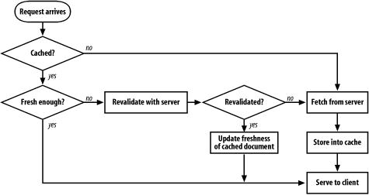
Các bước xử lý trong Cache

Slide 77

Các cơ chế cache
Document expiration
  Tài liệu cần phải được cache lại sau một khoảng thời gian nào đó.

Slide 78
Các cơ chế cache
Server revalidation
  Sử dụng phương thức GET có kèm điều kiện trong request để yêu cầu server cho biết tài liệu có bị thay đổi hay không.

Slide 79
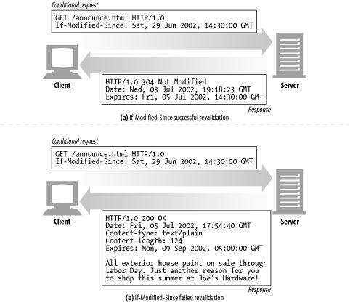
Các cơ chế cache
  Server revalidation
    If-Modified-Since

Slide 80
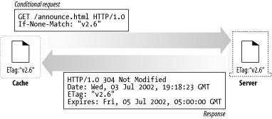
Các cơ chế cache
  Server revalidation
  If-None-Match

Slide 81
Các cách điều khiển cache trên server
Server thêm các tham số cần thiết trong phần response để qui định một tài liệu sẽ được cache như thế nào.

Slide 82
Các cách điều khiển cache trên server
No-Cache Header và No-Store Header
  Tài liệu không được phép lưu trữ tại cache.
    Pragma: no-cache
    Cache-Control: no-cache
    Cache-Control: no-store
Max-Age Response Header
  Tài liệu phải được cập nhật lại sau một khoảng thời gian nào đó, tính bằng giây.
    Cache-Control: max-age=3600
    Cache-Control: s-maxage=3600

Slide 83
Các cách điều khiển cache trên server
Expires Response Header
  Tài liệu cần phải được cập nhật lại sau một ngày nào đó.
    Expires: Fri, 05 Jul 2002, 05:00:00 GMT
Must-Revalidate Response Header
  Tài liệu phải luôn được kiểm tra xem có bị thay đổi không.
    Cache-Control: must-revalidate

Slide 84
Các cách điều khiển cache trên server
Cache-Control header
  Cache-Control: max-stale
  Cache-Control: min-fresh
  Cache-Control: max-age
  Cache-Control: no-cache
  Pragma: no-cache
  Cache-Control: no-store
  Cache-Control: only-if-cached

Slide 85
Mối quan hệ giữa Cache và quảng cáo
Cache giúp cho việc quảng cáo trên mạng được thuận lợi hơn.
Người đăng quảng cáo không thể biết được có bao nhiêu người xem quảng cáo do cache.

